Slide 1

Estatística

Slide 2

Estatística. Interpretação de Dados.
Prof. Ms. Edimar Izidoro Novaes

Slide 3
Gráficos.
O gráfico a seguir, elaborado pelo diretor de tecnologia da informação de uma empresa, apresenta um modelo para a qualidade de produto de software com base no seu custo e no seu valor para a organização.

Slide 4
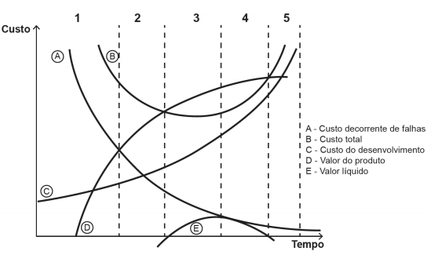


Slide 5
A região representada no gráfico em que o produto de software deve ser lançado no mercado para permitir que a organização tenha o melhor valor de retorno do investimento é a:
1
2
3
4
5
Letra C.

Slide 6
Tabelas.
O procedimento de perda rápida de “peso” é comum entre os atletas dos esportes de combate. Para participar de um torneio, quatro atletas da categoria até 66 kg, Peso-Pena, foram submetidos a dietas balanceadas e atividades físicas. Realizaram três “pesagens” antes do início do torneio. Pelo regulamento do torneio, a primeira luta deverá ocorrer entre o atleta mais regular e o menos regular quanto aos “pesos”. As informações com base nas pesagens dos atletas estão na tabela a seguir.

Slide 7
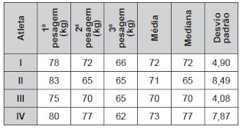
Após as três “pesagens”, os organizadores do torneio informaram aos atletas quais deles se enfrentariam na primeira luta. A primeira luta foi entre os atletas

Slide 8
a) I e III.
b) I e IV.
c) II e III.
d) II e IV.
e) III e IV.
Em casos de empate, o atleta de melhor desempenho e mais regular é aquele que não se afasta da média ou seja o de menor desvio padrão. O Atleta III é o mais regular (menor desvio padrão) e o Atleta II é o menos regular (maior desvio padrão). Na terceira pesagem todos bateram o peso de 66kg e portanto aptos para lutar. Portanto, letra c.

